Slide 1

Clase 14
JavaScript Avanzado

Slide 2
Scope
El scope es el alcance de una variable, puede ser de dos tipos, global y local. Una variable cuyo Scope es global se puede acceder desde cualquier parte del código, una local solo desde la función que la contiene.

Slide 3
Scope Global
Una variable esta en el scope global si se define afuera de una función. Las variables que se encuentran dentro de este scope pueden ser accedidas y alteradas en cualquier otro scope.

Slide 4
Scope Local
Son las variables definidas dentro de una función y tienen un scope diferente por cada llamada de esa función. Esto es porque esas variables están ligadas a sus respectivas funciones, cada una tienen diferente scope y no pueden acceder desde otra función.

Slide 5
Ámbito de una variable
Cuando declaramos una variable fuera de una función se la denomina variable global. Cuando declaramos una variable dentro de una función se la denomina variable local, porque está disponible solo dentro de esa función donde fue creada.
Las variables en JavaScript pueden hacer referencia a una variable declarada más tarde. Este concepto se lo conoce como hoisting. Las variables son "elevadas" a la parte superior de la función, las variables que no se han inicializado todavía devolverán un valor undefined.

Slide 6
LET VS VAR
La sentencia var declara una variable, opcionalmente inicializándola con un valor.
Let te permite declarar variables limitando su alcance (scope) al bloque, declaración, o expresión donde se está usando.a diferencia de la palabra clave var la cual define una variable global o local en una función sin importar el ámbito del bloque.
La otra diferencia entre var y let es que este último se inicializa a un valor sólo cuando un analizador lo evalúa.

Slide 7
Funciones String
Funciones / Propiedad | Descripción
string.toUpperCase() | Retorna el mismo texto (string) con las letras en mayúsculas
string.toLowerCase() | Retorna el mismo texto (string) con las letras en minúsculas
string.length | Retorna la cantidad de letras del texto (string)
string.repeat(n) | Retorna un texto repetido n veces
string.replace(str1,str2) | Retorna un texto reemplazando el texto str1 con str2

Slide 8
Strings
Función | Descripción
string.includes(texto) | Retorna true si string contiene a texto
string.trim(), string.trimEnd(), string.trimStart() | Retorna el string quitando los espacios en blanco según corresponda
string.substring(incio, fin) | Retorna un string que va desde el inicio(incluido) hasta el final (no incluido)
string.split(separador, #limite) | Retorna un array de string, cada elemento es un substring que no contiene al separador, #limite es la cantidad de elementos
Array.join(separador) | Retorna un string jugando todos lo elementos del array
string.chartAt(indice) | Retorna un caracter en la posición del índice

Slide 9
parseInt() y parseFloat()
parseInt() y parseFloat() son funciones creadas para analizar un string y devolver un número si es posible. JavaScript analiza la cadena para extraer las cifras que encuentre al principio, estas cifras al principio del string son las que se transforman a tipo numérico. Cuando se encuentra el primer carácter no numérico se ignora el resto de la cadena. Si el primer carácter encontrado no es convertible a número, el resultado será NaN (Not a Number).

Slide 10
Number
Ignora los espacios al principio y al final, pero, diferencia de los métodos anteriores, cuando un string contiene caracteres no convertibles a números el resultado siempre es NaN, no trata de 'extraer' la parte numérica. Con Number() podemos convertir booleans en números, false siempre se convierte en 0 y true en 1.

Slide 11
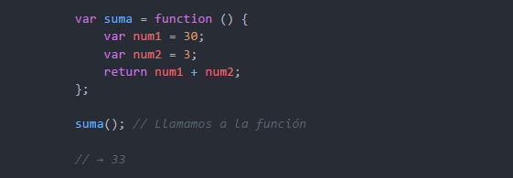
Funciones
Return
Return significa retorno/retornar, es decir, devolver un dato. Por lo tanto una función realiza un conjunto de instrucciones con el fin de retornar un valor, el return no imprime nada en consola o en pantalla, solo devuelve un valor.

Slide 12
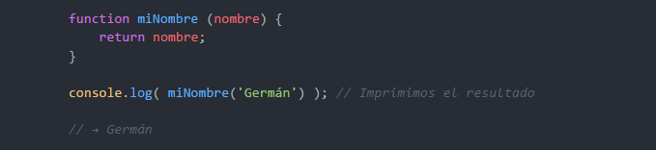
Funciones
Parámetros y argumentos
Cuando definimos una función, dentro los paréntesis podemos escribir los parámetros que vamos a pedir, es decir, una información extra para que nuestra función realice ciertas operaciones. El parámetro es el valor que se pide y el argumento es el valor que se le pasa. En siguiente ejemplo pedimos un nombre por parámetro para devolverlo, luego imprimimos lo que nos devuelve la función con el nombre que nosotros introducimos en los paréntesis al llamarla.

Slide 13
Callback
Cuando pasamos una función como parámetro a otra función estamos hablando de callback, en funciones sincrónicas estas funciones se ejecutan inmediatamente al ejecutar dicha función, sin embargo cuando hablamos de funciones asincrónicas el callback es la forma que tenemos para saber cuando termino y como termino dicha función. A menudo, las callbacks se utilizan para continuar con la ejecución del código después de que se haya completado una operación asincrónica.

Slide 14
Clousure
Una closure es una función que guarda referencias del estado adyacente. En otras palabras, permite acceder al ámbito de una función exterior desde una función interior.
Son funciones definidas dentro de otra funciones, estos closures manejan sus propias variables y pueden “reciclar” las variables de la funciones padre.

Slide 15
For .. of
La sentencia sentencia for...of ejecuta un bloque de código para cada elemento de un objeto iterable, como lo son: String, Array, u objetos similares a array.
La sintaxis de for...of es específica para las colecciones, y no para todos los objeto, itera sobre cualquiera de los elementos de una colección que tengan la propiedad [Symbol.iterator].

Slide 16
For .. in
Recorre las propiedades de un objeto. El bucle for...in iterará sobre todas las propiedades de un objeto. Más tecnicamente, iterará sobre cualquier propiedad en el objeto que haya sido internamente definida con su propiedad [[Enumerable]] configurada como true.

Slide 17
LocalStorage
El objeto Storage nos permite almacenar datos de manera local en el navegador y sin necesidad de realizar alguna conexión a una base de datos. localStorage es una propiedad que accede al objeto Storage y tiene la función de almacenar datos de manera local.

